Slide 1
AUDIÊNCIA PÚBLICA
GOVERNO DO DISTRITO FEDERAL
SECRETARIA DE ESTADO DE PLANEJAMENTO E ORÇAMENTO
SUBSECRETARIA DE ORÇAMENTO PÚBLICO
LEI ORÇAMENTÁRIA 2013
Processo de Elaboração

Slide 2
EXIGÊNCIA LEGAL DA AUDIÊNCIA PÚBLICA
“Incentivo à participação popular e realização de audiências públicas, durante os processos de elaboração e discussão dos planos, lei de diretrizes orçamentárias e orçamentos”;
Art. 48, LRF.

Slide 3
LEI ORÇAMENTÁRIA 2013 O QUE É?
“O orçamento público, expressão física, social, econômica e financeira do planejamento governamental, será documento formal de decisões sobre a alocação de recursos e instrumento de consecução, eficiência e eficácia da ação governamental”. Art. 147, LODF.
Instrumento de planejamento que dá transparência da destinação dos recursos públicos e das ações governamentais.

Slide 4
MARCO LEGAL DA LEI ORÇAMENTÁRIA
Constituição Federal (Art. 165);
Lei n⁰ 4.320 (Art. 2⁰);
Lei Orgânica do Distrito Federal (Art. 149);
LRF – Lei Complementar n⁰ 101/2000 (Art. 5⁰);
LDO – Lei de Diretrizes Orçamentárias.

Slide 5
PROCESSO DE ELABORAÇÃO PLOA
Planejamento do Processo - Cronograma
Avaliação das Receitas e Despesas do exercício corrente
Definição da Programação pelas Unidades Orçamentárias
Audiência Pública
Definição e Divulgação dos Tetos Orçamentários
Cadastro das Propostas Orçamentárias – Setoriais

Slide 6
PROCESSO DE ELABORAÇÃO PLOA
Consolidação e envio do PLOA a CLDF em 15/09
Discussão e apreciação do PLOA na CLDF
Execução Orçamentária e Financeira 1° Jan a 31 Dez
Controle e avaliação da execução Orçamentária e Financeira
Audiência Pública CLDF – Abrindo Fase de Emendas
Votação e aprovação do PLOA e devolução ao Executivo até 15/12

Slide 7
CRONOGRAMA RESUMIDO - PLOA 2013
ATIVIDADES | ABR | MAI | JUN | JUL | AGO | SET
Seleção dos Subtítulos no SIGGO pelas Unidades Orçamentárias |  | 9 a 31
Validação dos Subtítulos pelo Órgão Central de Orçamento |  |  | 1 a 20
Reunião de Abertura do Processo de Elaboração do Orçamento |  |  | 27
Cadastramento da Metodologia das Receitas Próprias |  |  | 18 a 22
Audiência Pública |  |  |  | 11
Envio das Projeções de Receita e Renúncia Tributária, Financeira e Creditícia ao Órgão Central |  |  |  | 23
Cadastramento das Propostas Setoriais |  |  |  | 11 | 3
Validação e Consolidação das Propostas Setoriais pelo Órgão Central de Orçamento |  |  |  |  | 6 a 31
Confecção do Projeto de Lei e Anexos |  |  |  |  |  | 3 a 12
Encaminhamento à CLDF |  |  |  |  |  | 14

Slide 8
QUEM FAZ?
Secretaria de Planejamento e Orçamento – Órgão Central
Casa Civil
Secretaria de Administração Pública
Secretaria de Fazenda
GOVERNADOR
RECEITAS TRIBUTÁRIAS
OPERAÇÕES DE CRÉDITO
DÍVIDA
DESP. PESSOAL
Unidades Orçamentárias
SECRETARIAS, RA’S, EMPRESAS, FUNDOS, AUTARQUIAS E FUNDAÇÕES
OP

Slide 9
COMPONENTES DO PLOA
PLOA
LOA
Planejamento Estratégico
PDOT PPA RIDE
LDO
Prioridades
Emendas do Legislativo
OP
Demandas Populares
Proposta Setorial

Slide 10
EVOLUÇÃO DA RECEITA TOTAL 2009 a 2013

Slide 12
DADOS PRELIMINARES DA RECEITA 2013
R$ 1.000
RECEITA 17.796
- TRIBUTÁRIA 11.458
- CAPITAL (Operações de Crédito) 509
- TRANSFERÊNCIAS DA UNIÃO 3.781
- CONTRIBUIÇÕES 1.407
- OUTRAS 2.122
- DEDUÇÕES - 1.482

Slide 13
EVOLUÇÃO DAS DESPESAS DO DF

Slide 14
COMPORTAMENTO DAS DESPESAS DO DF

Slide 15
DADOS PRELIMINARES DA DESPESA 2013
R$ 1.000
DESPESA 17.796
- PESSOAL E ENCARGOS SOCIAIS 9.083
- CUSTEIO 5.849
- INVESTIMENTO 1.395
- DÍVIDA 398
- OUTRAS 1.071

Slide 16
DESPESA POR FUNÇÃO LOA 2012

Slide 17
DESPESAS OBRIGATÓRIAS
ESPECIFICAÇÃO | VALOR
Pessoal e Encargos Sociais | 9.082.642.726
Concessão de Benefícios | 356.794.711
Manutenção Educação Básica | 124.263.802
Manutenção Ensino Fundamental | 33.739.314
Restaurante Comunitário | 39.596.301
Complementação do Programa Bolsa Família (Bolsa Escola, Bolsa Social) | 145.906.944
Fornecimento Emergencial de Alimentos - Cesta Básica (Cesta Verde) | 17.514.716
Fornecimento Continuado de Alimentos - Distribuição de Pães - Rede Conveniada - (Nosso Pão e Nosso Leite) | 15.190.180
Ações complementares do Programa de transferência de renda (Bolsa Universitária da SEDEST, Bolsa Alfabetização e Isenção de Tarifas) | 7.318.452
Bolsa Universitária | 14.646.049
Desenvolvimento da Ciência e Tecnologia do Distrito Federal | 72.009.901
Sentenças Judiciais - SEF (inclui RPV da Administração Direta) | 242.902.848
Sentenças Judiciais - EMPRESAS PÚBLICAS E OUTROS (inclui RPV, outras decisões e Sentenças da CLDF e TCDF | 48.769.187
Serviço da Dívida | 211.884.081
PASEP | 19.409.136
Gestão dos Recursos do Fundo da PGDF | 2.207.945
Passe Livre Estudantil (inclusive PNE) | 150.000.000
TOTAL | 10.584.796.296

Slide 18
PRINCIPAIS DESPESAS CONTRATUAIS
ESPECIFICAÇÃO | 2.680.020.507
Manutenção da Limpeza Pública | 236.600.000
Manutenção de Áreas Verdes | 85.000.000
Manutenção de Vias Públicas | 35.000.000
Manutenção de Centros Esportivos | 47.000.000
Gestão da Informação e dos Sistemas de TI | 100.000.000
Manutenção e Funcionamento do Sistema Ferroviário | 200.000.000
Fornecimento de Alimentação Escolar | 75.209.104
Aquisição de Equipamentos para Saúde (inclusive SWAP) | 30.712.617
Aquisição de Medicamentos | 180.446.103
Fornecimento de Órteses e Próteses Cirúrgicas | 76.152.250
Fornecimento de Alimentação Hospitalar | 80.287.438
Manutenção de Equipamentos Hospitalares | 72.836.985
Aquisição de Material Médico-Hospitalares | 49.624.150
Serviços Complementares de UTI | 98.195.702
Contratos de Gestão de Unidades de Assistência - SWAP | 40.382.827
Atenção Ambulatorial Especializada e Hospitalar | 58.051.195
Atendimento de Urgência Pré-Hospitalar (SAMU) | 81.829.754
Manut. do Sistema Sócio Educativo (antigo CAJE) | 33.880.000
Atendimento ao Cidadão 156 | 19.994.839
Atendimento ao Cidadão "NA HORA" | 31.836.200
Manutenção de Bens Imóveis (Vigilância e Limpeza) | 266.823.328
Manutenção da Frota Oficial | 36.793.183
Manutenção do Sistema de Iluminação Pública | 182.081.755
Reforma e Ampliação do Estádio Nacional de Brasília | 308.292.679
Fornecimento de Alimentação nos Presídios | 41.910.847
Gerenciamento eletrônico do Trânsito | 56.786.989
Implantação do Veículo Leve sobre Pneus - VLP | 154.292.563

Slide 19
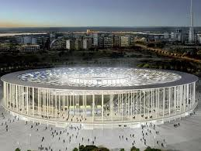
PRINCIPAIS AÇÕES DO GOVERNO
ESTÁDIO NACIONAL DE BRASÍLIA

Slide 20
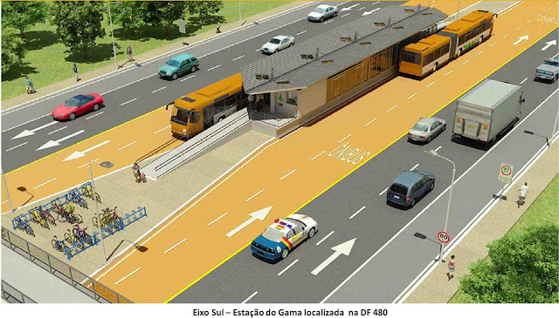
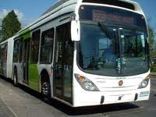
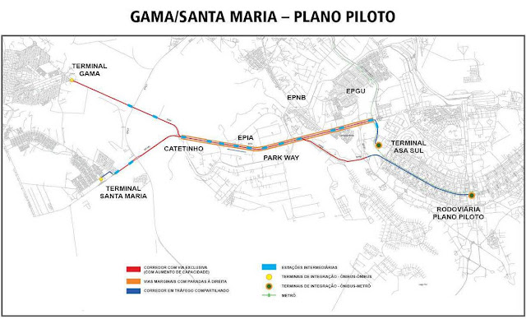
PRINCIPAIS AÇÕES DO GOVERNO
VLP

Slide 21
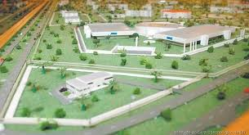
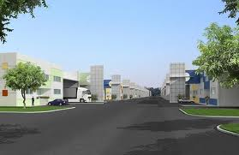
PRINCIPAIS AÇÕES DO GOVERNO
PARQUE TECNOLÓGICO CAPITAL DIGITAL

Slide 22
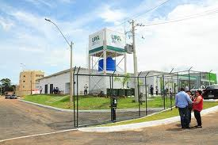
PRINCIPAIS AÇÕES DO GOVERNO

Slide 23
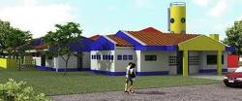
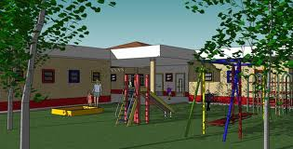
PRINCIPAIS AÇÕES DO GOVERNO
CONSTRUÇÃO DE CRECHES COMUNITÁRIAS

Slide 24
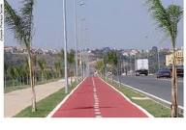
PRINCIPAIS AÇÕES DO GOVERNO
SISTEMA DE CICLOVIAS DO DF

Slide 25
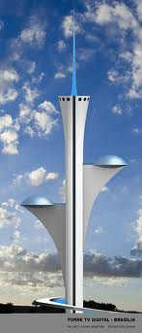
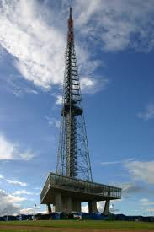
PRINCIPAIS AÇÕES DO GOVERNO
TORRE DE TV DIGITAL
REVITALIZAÇÃO DA TORRE DE TV

Slide 26
PRINCIPAIS AÇÕES DO GOVERNO
IMPLANTAÇÃO DO PROJETO PONTO DF (inclusão Digital)

Slide 27
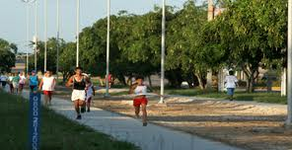
PRINCIPAIS AÇÕES DO GOVERNO
CONSTRUÇÃO DE PISTAS DE COOPER

Slide 28
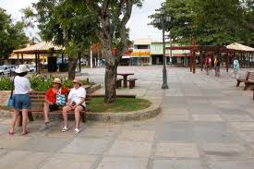
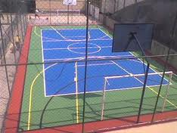
PRINCIPAIS AÇÕES DO GOVERNO
REFORMA DE PRAÇAS PÚBLICAS NO DF
CONSTRUÇÃO DE QUADRAS DE ESPORTE NO DF

Slide 29
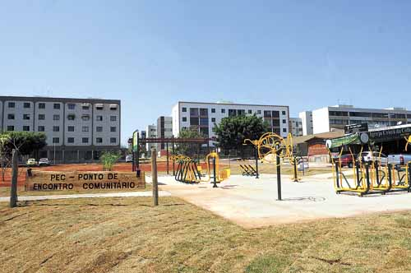
PRINCIPAIS AÇÕES DO GOVERNO
Ponto de Encontro Comunitário - PEC

Slide 30
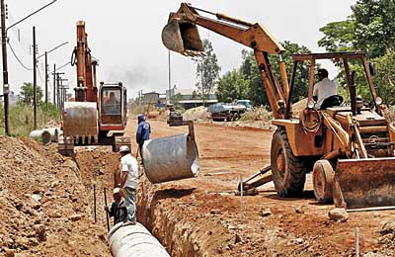
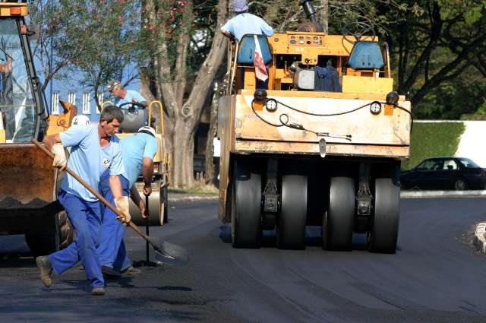
PRINCIPAIS AÇÕES DO GOVERNO
BRASILIA SUSTENTÁVEL

Slide 31
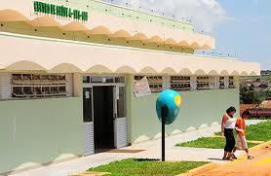
PRINCIPAIS AÇÕES DO GOVERNO
REFORMA DE HOSPITAIS NO DF

Slide 32
PROGRAMAS DO GOVERNO
Garantia de renda
Ampliação do Programa Bolsa Família (PBF)

Slide 33
PROGRAMAS DO GOVERNO
Apartamentos e Casas financiados, por meio do Programa Minha Casa, Minha Vida em condições especiais.

Slide 34
PROGRAMAS DO GOVERNO
O objetivo é melhorar a qualidade dos serviços prestados no DF, qualificar os trabalhadores para atender a demanda dos setores econômicos, diminuir a taxa de desemprego, aumentar a geração de renda.

Slide 35
www.SEPLAN.DF.GOV.BR
Secretaria de Estado de Planejamento e Orçamento
Anexo do Palácio do Buriti – 5º e 10º andares,
Telefones: 3961-1619/3966-6350/3966-6319 – FAX: 3961-6136
E-mail: orcamento@seplan.df.gov.br

